Slide 1
第3章 HTTP协议
《Java Web程序设计任务教程（第2版）》

Slide 2
学习目标/Target
了解HTTP消息以及HTTP 1.0和HTTP 1.1的区别
熟悉HTTP请求行和常用请求头字段的含义
熟悉HTTP响应状态行和常用响应消息头字段的含义

Slide 3
目录/Contents
01
HTTP概述
02
HTTP请求消息
03
HTTP响应消息

Slide 4
3.1
HTTP概述

Slide 5
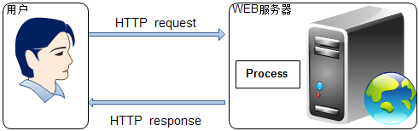
3.1 HTTP概述
HTTP的概念
HTTP是HyperText Transfer Protocol的缩写，即超文本传输协议。它是一种请求/响应式的协议。 如同两个国家元首的会晤过程需要遵守一定的外交礼节一样，在浏览器与服务器的交互过程中，也要遵循一定的规则，这个规则就是HTTP。HTTP专门用于定义浏览器与服务器之间交换数据的过程以及数据本身的格式。客户端在与服务器建立连接后，就可以向服务器发送请求，这种请求被称作HTTP请求，服务器接收到请求后会做出响应，称为HTTP响应。
HTTPS（全称：Hyper Text Transfer Protocol over Secure Socket Layer），是以安全为目标的HTTP通道，简单讲是HTTP的安全版。

Slide 6
3.1 HTTP概述
HTTP消息
当用户在浏览器中访问某个URL地址、单击网页的某个超链接或者提交网页上的form表单时，浏览器都会向服务器发送请求数据，即HTTP请求消息。服务器接收到请求数据后，会将处理后的数据发送给客户端，即HTTP响应消息。HTTP请求消息和HTTP响应消息统称为HTTP消息。

Slide 7
3.2
HTTP请求消息

Slide 8


什么情况下会发送HTTP请求？
6.1.1
在客户端如果发生下面的事件，浏览器就向Web服务器发送一个HTTP请求。
用户在浏览器的地址栏中输入URL并按回车键。（GET请求）
用户点击了HTML页面中的超链接。（GET请求）
用户在HTML页面中添写一个表单并提交。（取决于Method)

Slide 9
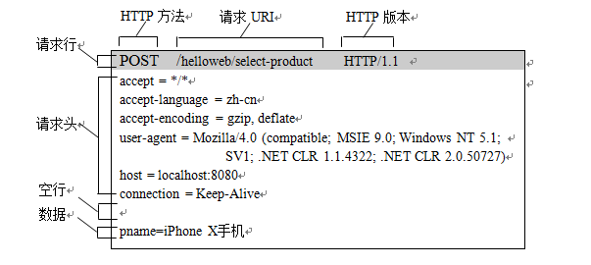
HTTP请求结构
6.1.1
请求的资源名，可以是动态资源（Servlet,JSP），也可以是静态资源(HTML)。静态资源只能使用GET请求。资源名以/开头，相对于连接的主机名。
浏览器可接受的响应的MIME内容类型
浏览器可接受的响应的语言
浏览器可接受的响应的编码方式
客户浏览器的信息，版本等
请求的主机名和端口号
连接是否支持持续连接，Keep-Alive支持
POST方法提交时有数据，GET提交的数据是附在请求行中。

Slide 10

3.2.1 HTTP请求行
何时请求方式-GET方法
当用户在浏览器地址栏中直接输入某个URL地址或者单击网页上的一个超链接时，浏览器将使用GET方式发送请求。如果将网页上的form表单的method属性设置为“GET”或者不设置method属性（默认值是GET），当用户提交表单时，浏览器也将使用GET方式发送请求。
如果浏览器请求的URL中有参数部分，在浏览器生成的请求消息中，参数部分将附加在请求行中的资源路径后面。先来看一个URL地址，具体如下：
http://www.itcast.cn/javaForum?name=lee&psd=hnxy
“？”后面的内容为参数信息。参数是由参数名和参数值组成的，并且中间使用等号（=）进行连接。如果URL地址中有多个参数，参数之间用“&”分隔。
需要注意的是，使用GET方式传送的数据量有限，最多不能超过2KB。

Slide 11
3.2.1 HTTP请求行
何时请求方式-POST方法
如果网页上form表单的method属性设置为“POST”，当用户提交表单时，浏览器将使用POST方式提交表单内容，并把form表单的元素及数据作为HTTP消息的实体内容发送给服务器，而不是作为URL地址的参数传递。另外，在使用POST方式向服务器传递数据时，Content-Type消息头会自动设置为“application/x-www-form-urlencoded”，Content-Length消息头会自动设置为实体内容的长度，具体示例如下：
POST /javaForum HTTP/1.1
Host: www.itcast.cn
Content-Type: application/x-www-form-urlencoded
Content-Length: 17
name=lee&psd=hnxy

Slide 12
3.2.2 HTTP请求头
HTTP请求头
在HTTP请求消息中，请求行之后便是若干请求头。请求头主要用于向服务器传递附加消息，例如，客户端可以接收的数据类型、压缩方法、语言以及发送请求的超链接所属页面的URL地址等信息，具体示例如下所示：
Host: localhost:8080
Accept: image/gif, image/x-xbitmap, *
Referer: http://localhost:8080/itcast/
Accept-Language: zh-cn,zh;q=0.8,en-us;q=0.5,en;q=0.3
Accept-Encoding: gzip, deflate
Content-Type: application/x-www-form-urlencoded
User-Agent: Mozilla/4.0 (compatible; MSIE 7.0; Windows NT 10.0; GTB6.5; CIBA)
Connection: Keep-Alive
Cache-Control: no-cache

Slide 13
3.2.2 HTTP请求头
HTTP请求头的字段
头字段 | 说明
Accept | Accept头字段用于指出客户端程序（通常是浏览器）能够处理的MIME(Multipurpose Internet Mail Extension)类型, Accept: text/html,表明客户端希望接受HTML文本。
Accept-Charset | Accept-Charset头字段用于告知服务器客户端所使用的字符集
Accept-Encoding | Accept-Encoding头字段用于指定客户端能够进行解码的数据编码方式，这里的编码方式通常指的是某种压缩方式
Accept-Language | Accept-Language头字段用于指定客户端期望服务器返回哪个国家语言的文档
Authorization | 当客户端访问受口令保护的网页时，Web服务器会发送401响应状态码和WWW-Authenticate响应头，要求客户端使用Authorization请求头来应答
Proxy-Authorization | Proxy-Authorization头字段的作用与用法与Authorization头字段基本相同，只不过Proxy-Authorization请求头是服务器向代理服务器发送的验证信息
Host | Host头字段用于指定资源所在的主机名和端口号, Host: www.itcast.cn：80
If-Match | 当客户机再次向服务器请求这个网页文件时，可以使用If-Match头字段附带以前缓存的实体标签内容，这个请求被视为一个条件请求

Slide 14
3.2.2 HTTP请求头
HTTP请求头的字段
头字段 | 说明
If-Modified-Since | If-Modified-Since请求头的作用和If-Mach类似，只不过它的值为GMT格式的时间
Range | 用于指定服务器只需返回文档中的部分内容及内容范围，这对较大文档的断点续传非常有用
If-Range | If-Range头字段只能伴随着Range头字段一起使用，其值可以是实体标签或GMT格式的时间
Max-Forward | 指定当前请求可以途经的代理服务器数量，每经过一个代理服务器，此数值就减1
Referer | Referer头字段非常有用，常被网站管理人员用来追踪网站的访问者是如何导航进入网站的。同时Referer头字段还可以用于网站的防盗链
User-Agent | User-Agent中文名为用户代理，简称 UA，它用于指定浏览器或者其他客户端程序使用的操作系统及版本、浏览器及版本、浏览器渲染引擎、浏览器语言等，以便服务器针对不同类型的浏览器而返回不同的内容
HttpRequest或Request的String getHeader(String name):以字符串形式返回指定的请求头的值。

Slide 15
3.3
HTTP响应消息

Slide 16
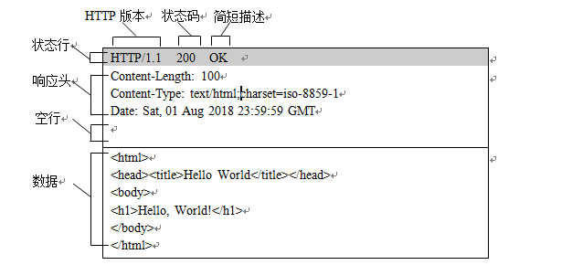
HTTP响应结构
HTTP响应也由三部分组成：状态行、响应头和响应的数据。
6.1.1
HTTP/1.1 404 Not Found
HTTP/1.1 500 Internal Error
内容长度，字符数
内容类型，这里是text/html
响应的日期

Slide 17
3.3.1 HTTP响应状态行
HTTP响应状态行
HTTP响应状态行位于响应消息的第一行，它包括3个部分，分别是HTTP版本、一个表示成功或错误的整数代码（状态码）和对状态码进行描述的文本信息。HTTP响应状态行具体示例如下：
HTTP/1.1 200 OK
HTTP/1.1是通信使用的协议版本，200是状态码，OK是状态描述，说明客户端请求成功。需要注意的是，请求行中的每个部分需要用空格分隔，最后要以回车换行结束。

Slide 18
3.3.1 HTTP响应状态行
Web开发中的常见状态码
状态码 | 说明
200 | 表示服务器成功处理了客户端的请求。客户端的请求成功，响应消息返回正常的请求结果
302 | 表示请求的资源临时从不同的URI响应请求，但请求者应继续使用原有位置来进行以后的请求。例如，在请求重定向中，临时URI应该是响应的Location头字段所指向的资源
304 | 如果客户端有缓存的文档，它会在发送的请求消息中附加一个If-Modified-Since请求头，表示只有请求的文档在If-Modified-Since指定的时间之后发生过更改，服务器才需要返回新文档。状态码304表示客户端缓存的版本是最新的，客户端应该继续使用它。否则，服务器将使用状态码200返回所请求的文档
404 | 表示服务器找不到请求的资源。例如，访问服务器不存在的网页经常返回此状态码
500 | 表示服务器发生错误，无法处理客户端的请求。大部分情况下，是服务器的CGI、ASP、JSP等程序发生了错误，一般服务器会在相应消息中提供具体的错误信息

Slide 19
3.3.2 HTTP响应头
HTTP响应头
在HTTP响应消息中，第一行为响应状态行，紧接着是若干响应头，服务器通过响应头向客户端传递附加信息，包括服务程序名、被请求资源需要的认证方式、客户端请求资源的最后修改时间、重定向地址等信息。HTTP响应头的具体示例如下所示：
Server: Apache-Coyote/1.1
Content-Encoding: gzip
Content-Length: 80
Content-Language: zh-cn
Content-Type: text/html; charset=GB2312
Last-Modified: Mon, 06 Jul 2020 07:47:47 GMT
Expires: -1
Cache-Control: no-cache
Pragma: no-cache

Slide 20
3.3.2 HTTP响应头
HTTP响应头字段
头字段 | 说明
Accept-Range | 用于说明服务器是否接收客户端使用Range请求头字段请求资源
Age | 用于指出当前网页文档可以在客户端或代理服务器中缓存的有效时间，设置值为一个以秒为单位的时间数
Etag | 用于向客户端传送代表实体内容特征的标记信息，这些标记信息称为实体标签，每个版本的资源的实体标签是不同的，通过实体标签可以判断在不同时间获得的同一资源路径下的实体内容是否相同
Location | 用于通知客户端获取请求文档的新地址，其值为一个使用绝对路径的URL地址，Location: http://www.itcast.org
Retry-After | 可以与503状态码配合使用，告诉客户端在什么时间可以重新发送请求。也可以与任何一个3xx状态码配合使用，告诉客户端处理重定向的最小延时时间。Retry-After头字段的值可以是GMT格式的时间，也可是一个以秒为单位的时间数

Slide 21
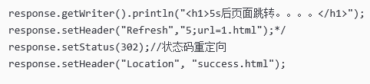
3.3.2 HTTP响应头
HTTP响应头字段
头字段 | 说明
Server | 用于指定服务器软件产品的名称，Server: Apache-Coyote/1.1
Vary | 用于指定影响了服务器所生成的响应内容的那些请求头字段名
WWW-Authenticate | 当客户端访问受口令保护的网页文件时，服务器会在响应消息中回送01（Unauthrized）响应状态码和WWW-Authoricate响应头，指示客户端应该在Authorization请求头中使用WWW-Authoricate响应头指定的认证方式提供用户名和密码信息
Proxy-Authenticate | Proxy-Authenticate头字段是针对代理服务器的用户信息验证，用法与WWW-Authenticate头字段类似
Refresh | 用于告诉浏览器自动刷新页面的时间，它的值是一个以秒为单位的时间数，Refresh：3
Content-Disposition | 如果服务器希望浏览器不是直接处理响应的实体内容，而是让用户选择将响应的实体内容保存到一个文件中，这需要使用Content-Disposition头字段。 Content-Type: application/octet-stream Content-Disposition: attachment; filename=lee.zip

Slide 22
本章小结
本
章
小
结
本章主要讲解了HTTP协议的基础知识。首先讲解了有关HTTP协议概念的相关知识，然后介绍了HTTP请求消息，包括HTTP请求行、HTTP请求消息头两个方面；最后对HTTP响应消息的相关知识进行了详细的讲解，包括HTTP响应状态行、HTTP响应消息头两个方面。通过本章的学习，初学者可以了解HTTP请求消息以及HTTP 1.0和HTTP 1.1的区别，熟悉HTTP请求行和常用请求头字段，并能够熟悉HTTP响应状态行和常用响应消息头字段。

